Slide 1
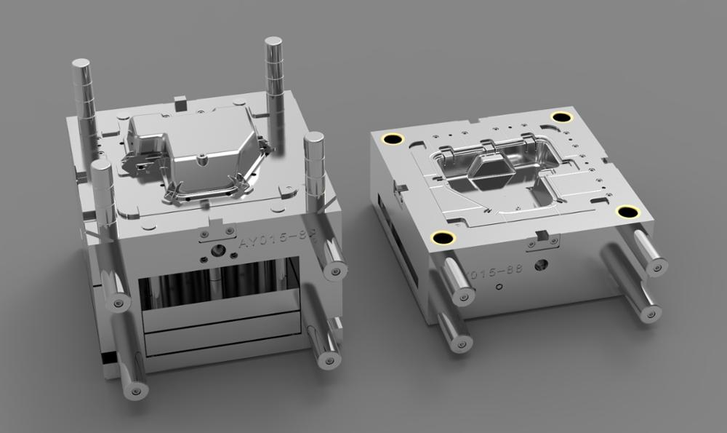
Пресс-форма
Презентация бизнес проекта по организации производства пресс-форм и литья пластика под давлением.
Котов Кирилл Григорьевич

Slide 2
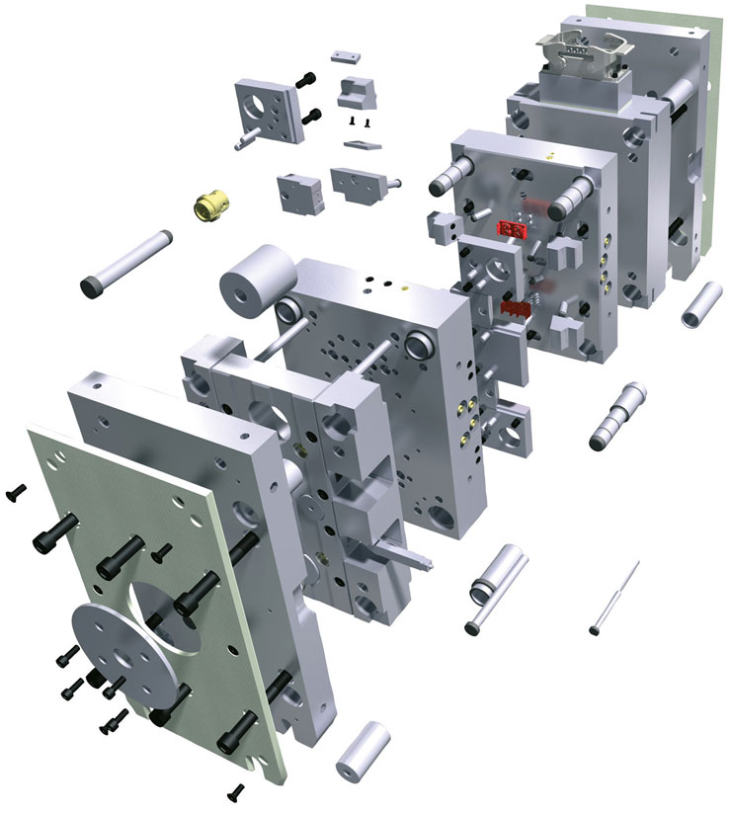
Что такое пресс-форма и для чего она нужна?
Пресс-форма — сложное устройство для получения изделий различной конфигурации из металлов, пластмасс, резины и других материалов под действием давления, создаваемого на литьевых машинах.
Пресс-формы применяют при литье под давлением металлов и полимерных материалов, литье по выплавляемым моделям, прессовании полимерных материалов. Классификация пресс-форм:

Slide 3
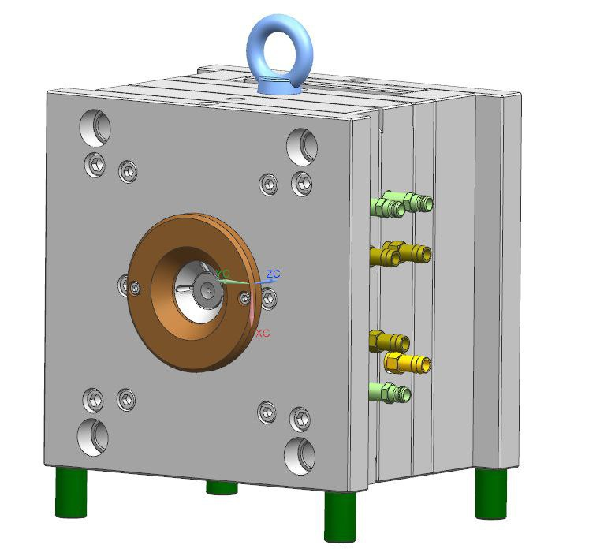
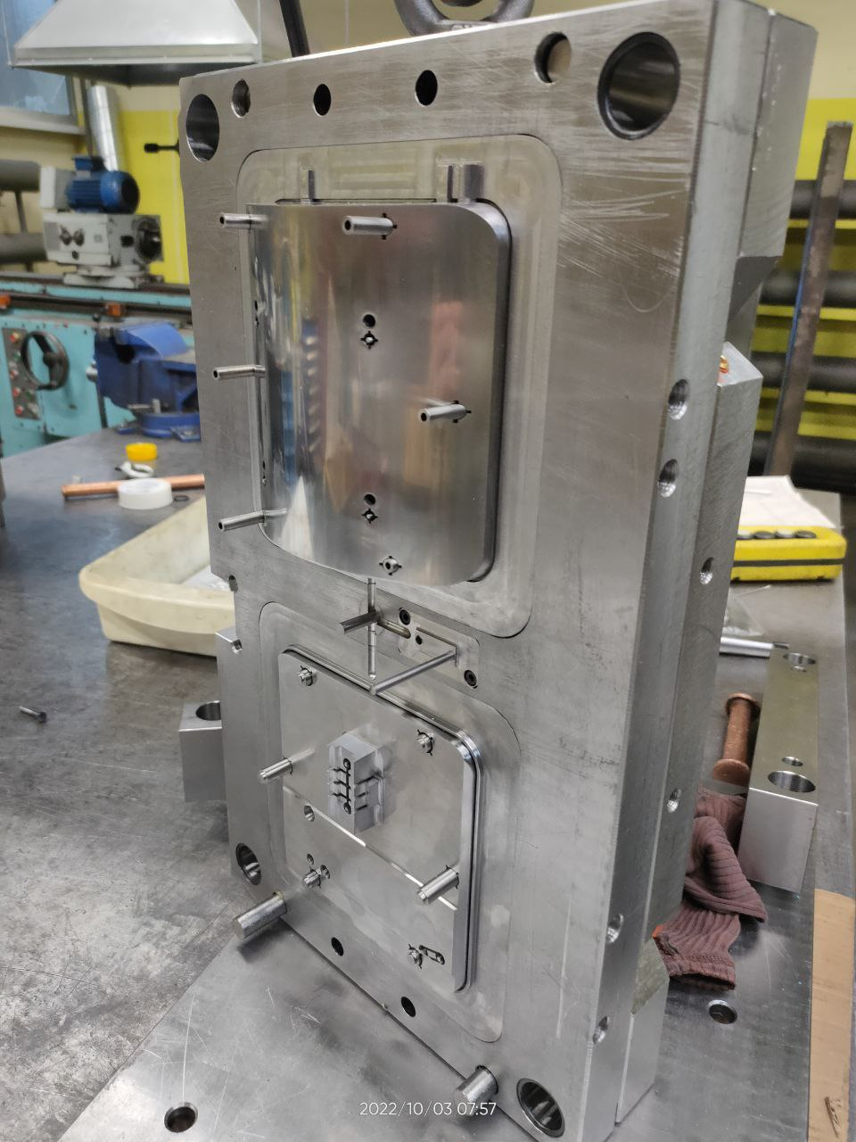
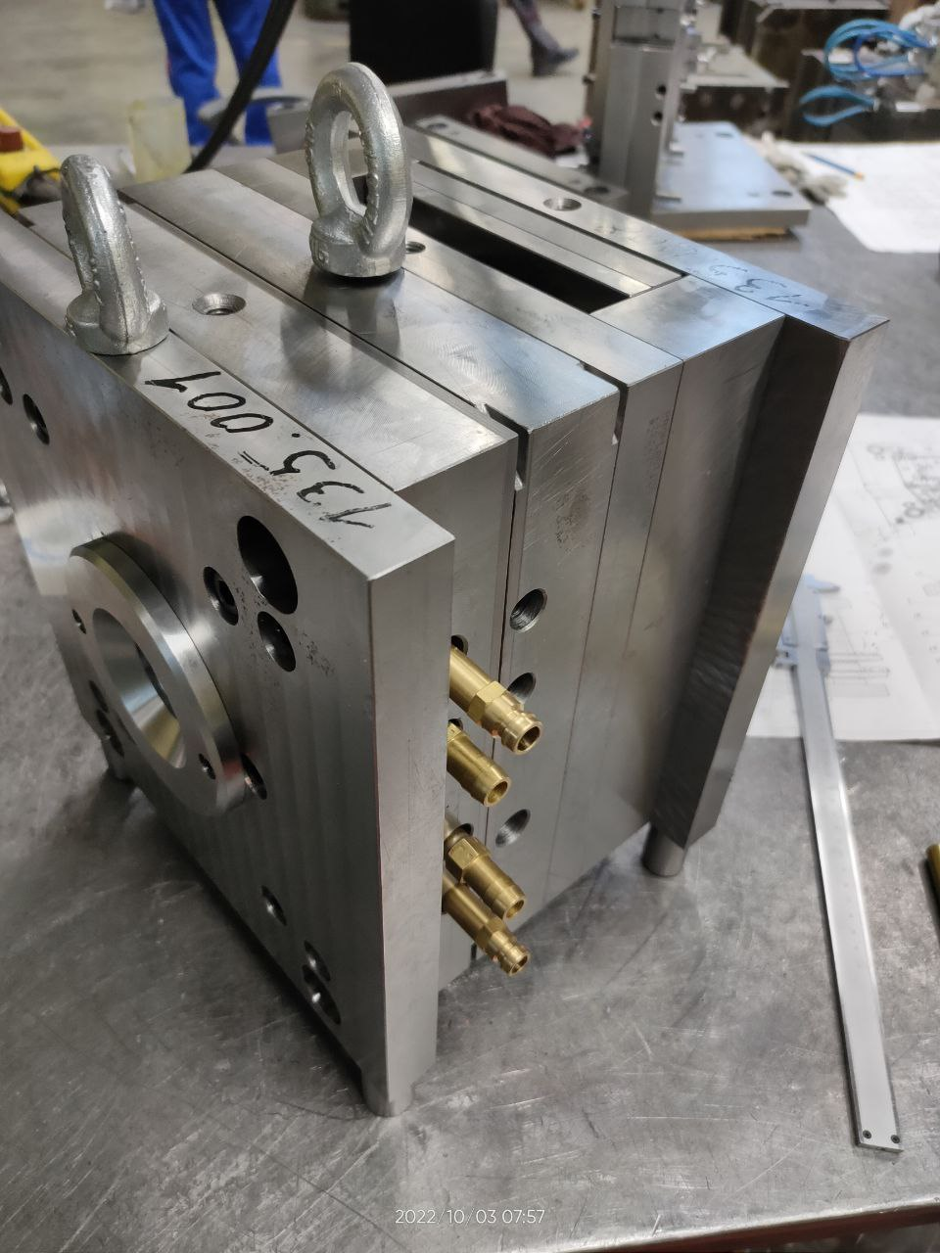
3D модель пресс-формы для литья пластмасс под давлением
пресс-форма для литья пластмасс под давлением

Slide 4
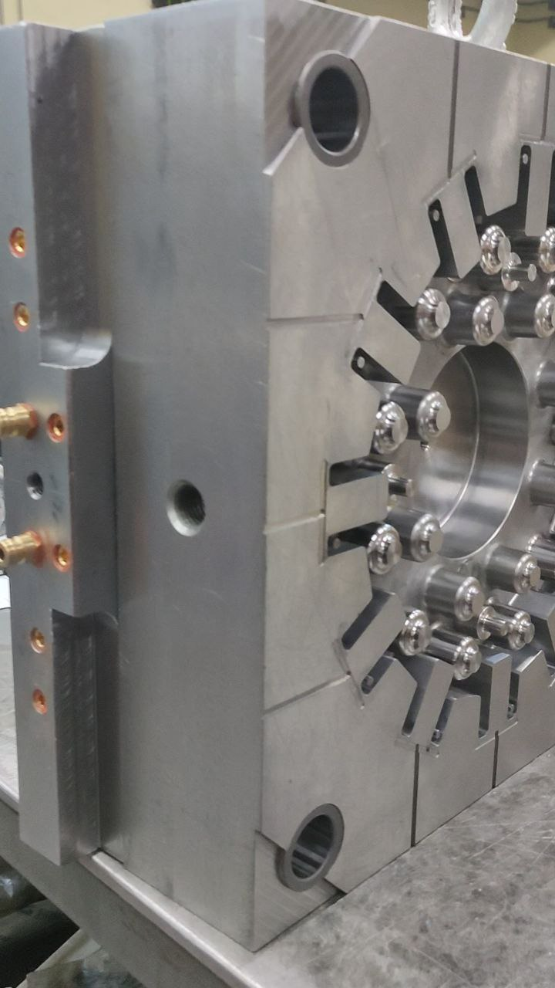
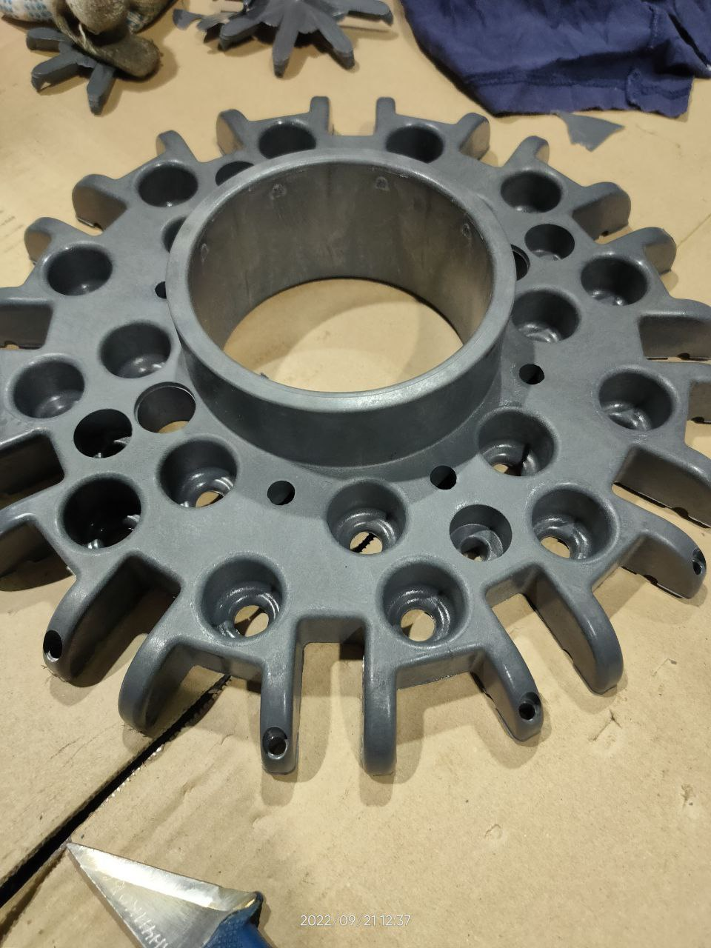
Виды пресс-форм
Горячеканальные
Холодноканальные
Смешанные

Slide 5
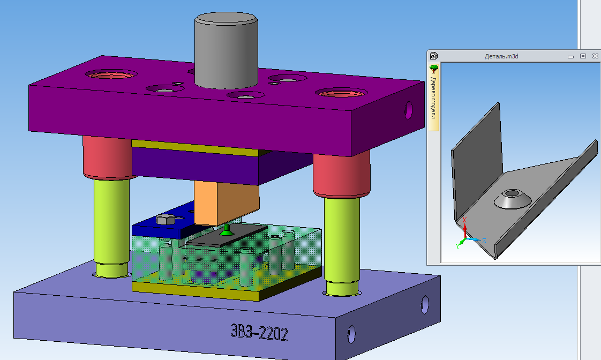
Штампы
- Пробивные или вырубные
- Гибочные
- Для запрессовки

Slide 6
Технология литья в пресс-форму
Подвод материала к формовочной полости осуществляется через систему литников, включающих: центральный, разводной и впускные литники, а снятие готового изделия — с помощью системы выталкивания. В зависимости от материала и требований, предъявляемых к отливке, в форме поддерживают определенный температурный баланс. Для регулировки температуры формы обычно используют воду, пропуская ее через охлаждающие каналы. Технологический процесс литья изделий из термопластичных полимеров состоит из следующих операций:
плавление , гомогенизация и дозировка полимера ;
смыкание формы, подвод узла впрыска в форму;
впрыск расплава;
выдерживание под давлением и отвод узла впрыска, охлаждение изделия;
раскрытие формы и извлечение изделия.

Slide 7
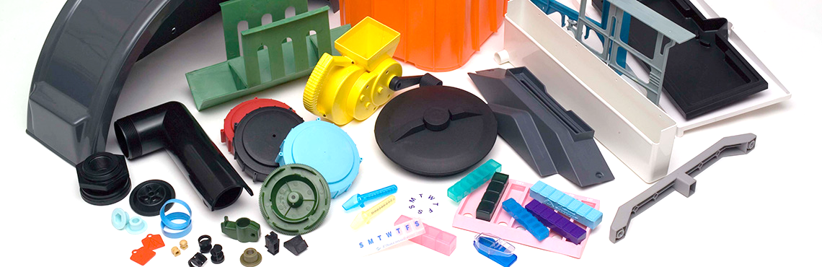
Бизнес идея
Организация производственного предприятия по изготовлению пресс-форм со 100% инвестированием финансового капитала.
Предприятие будет производить продукцию и оказывать услуги:
Литьевые формы – для изготовления изделий из полимерных (пластмасс) методом литья под давлением;
ПЭТ (полиэтилентерефталата) пресс-формы для изготовления пластиковых тар - бутылки для воды разного литража;
Пресс-формы для выдувания тар предназначенных для бытовой химии;
Изготовление сертифицированной продукции автокомпонентов для иномарок, чьи компании покинули рынок РФ;
Изготовление пресс-форм для продукции из полимерных изделий для нужд в сфере: медицины, фармацевтики, пищевой промышленности и др.

Slide 8
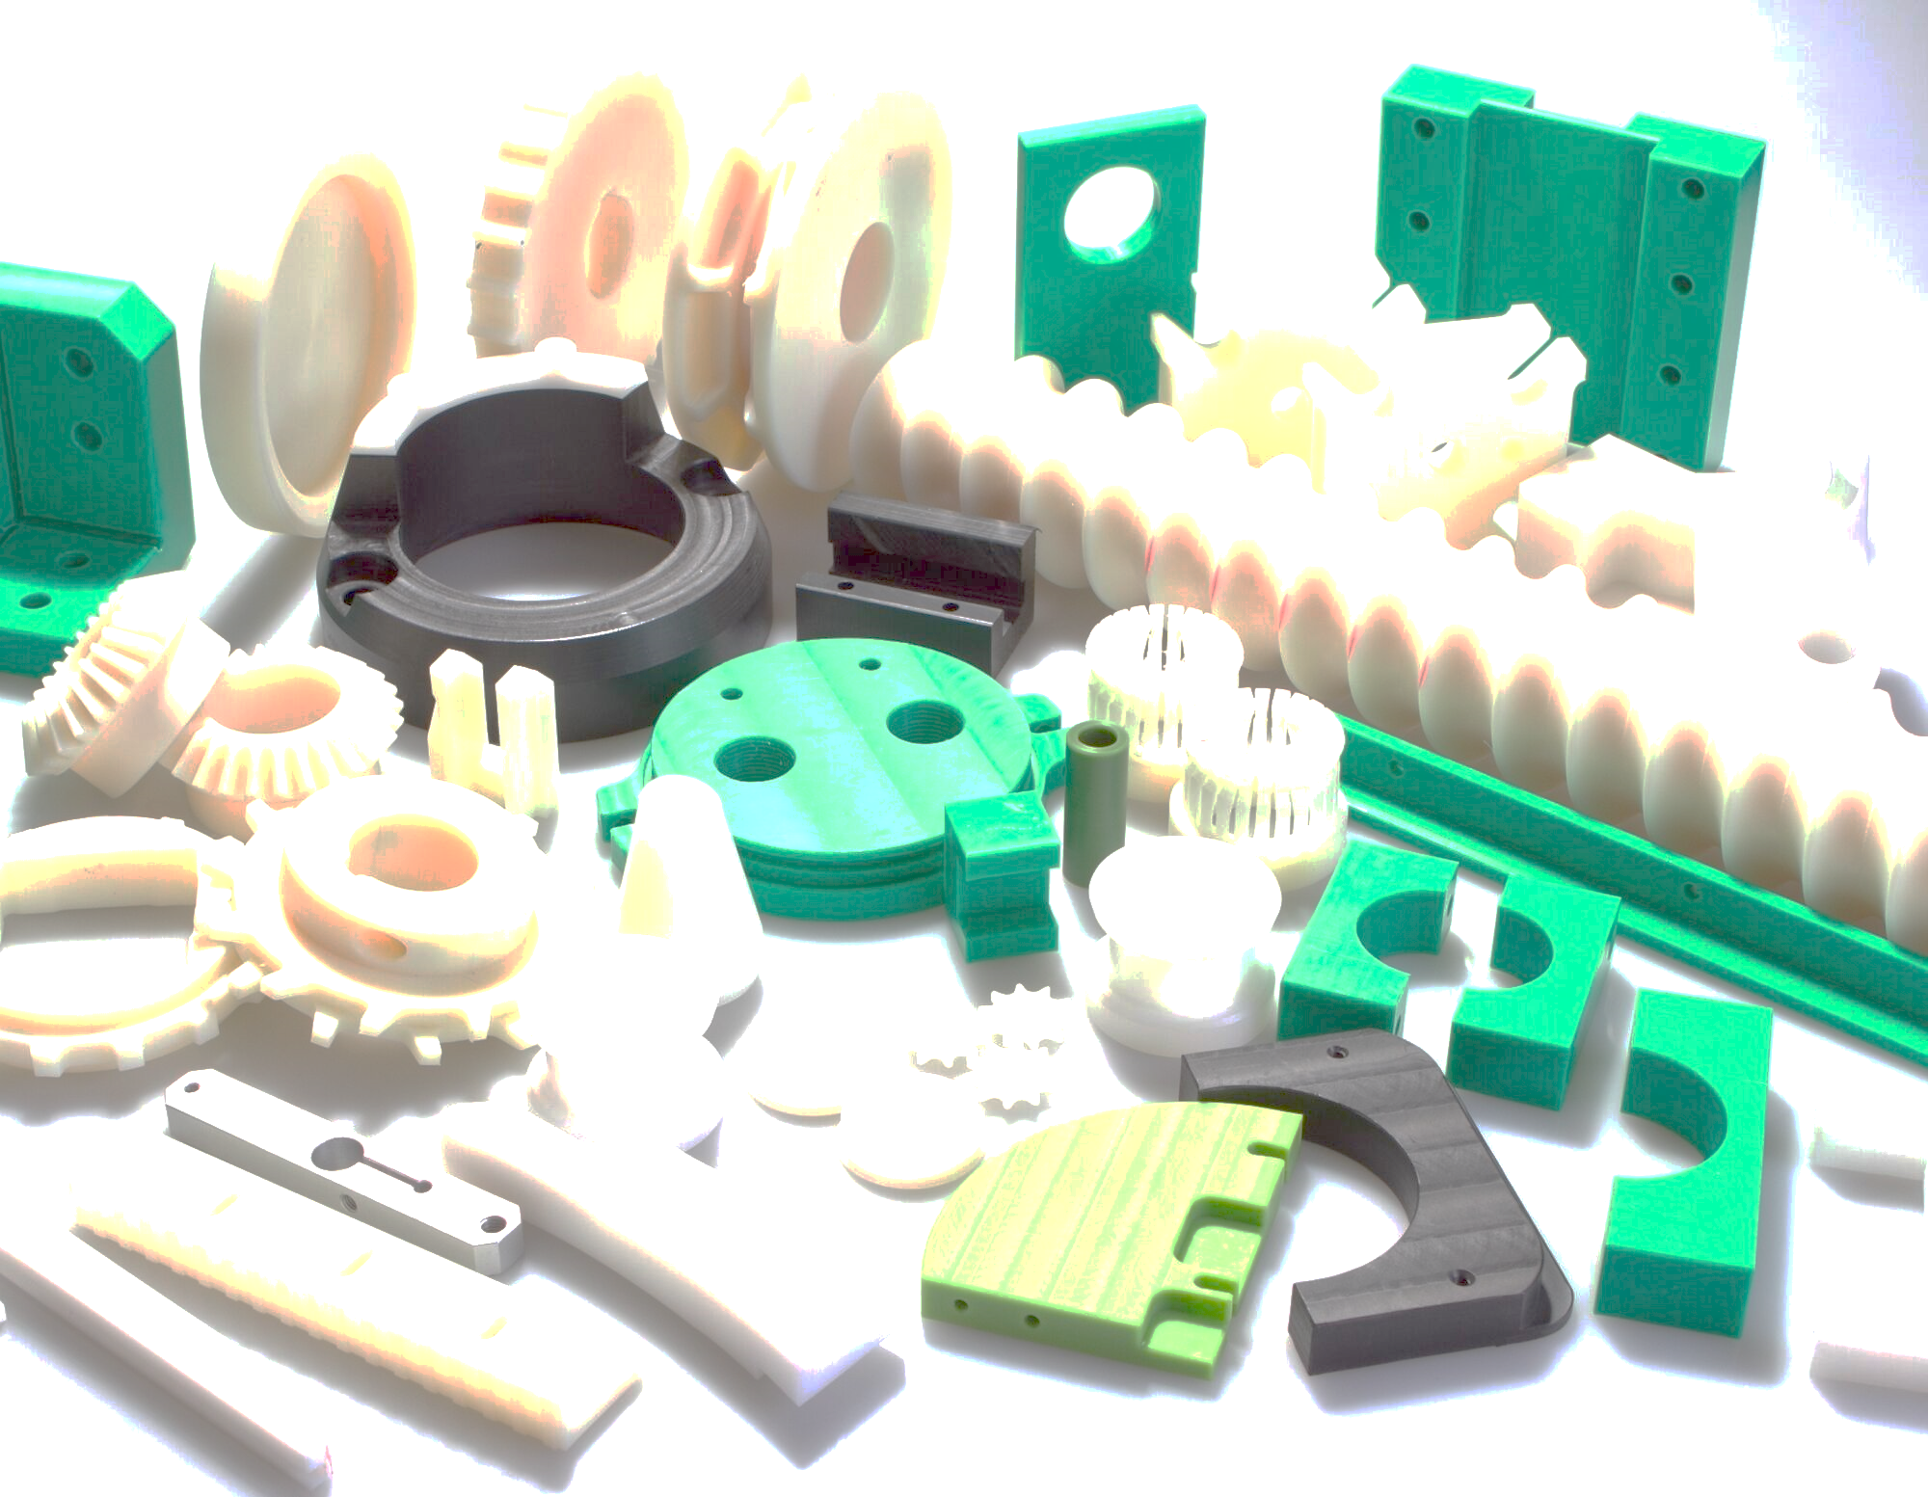
Призыв к действию
В связи с глобальными изменениями взаимоотношения западных стран и России, в негативном ключе отразились на производственный сектор многих отраслей российской экономики:
В связи с санкционной политики по отношению к России. Продукция Европейских производителей более не поставляется. Или же поставляется при помощи стран посредников.
Западные компании покинули территорию России.
Отечественной производственный сектор не развит, как альтернатива.
Из-за перечисленных причин, многие компании и амбициозные предприниматели ринулись произвести импортозамещающие продукции.

Slide 9

Актуальность организации производства и востребованность продукции на Российском рынке
Одним из востребованных направлений – производство изделий из полимерных соединений. Ассортимент продукции превеликое множество:
Тары для бытовой химии
Тары для пищевой промышленности и посуда
Канцелярские принадлежности
Мебель
Декоративные изделия для интерьера
Комплектующие для автомобилей
Емкости для медицинских нужд
Емкости для фармацевтики и косметологии
Запчасти для высокотехнологического оборудования, в частности для вычислительной техники
Строительные материалы. (облицовочные плиты для сайдинга, сантехнические трубы и др.)

Slide 10

Что мы предлагаем
- Бизнес идея, требующая инвестиций в данный проект, который согласно финансовому анализу выйдет на точку безубыточности в 2024-м году и принесёт прибыль в течение последующих 3-х лет.
- Организация новых рабочих мест с увеличением количества кадров в последующие 3 года.
- Создание честной конкуренции в данном развитии и повышение качества и скорости продукции российского рынка с целью вытеснить Китай.
- Инновации и импортозамещение в сфере медицины и бытовой химии, косметики и военно-промышленного комплекса, агропромышленного комплекса и науки.
Создание собственного проектно-конструкторского бюро с целью проводить НИОКР.
*НИОКР – научные и опытные конструкторские работы.

Slide 11
Почему идея сработает именно сейчас?
Многие подобные стартапы похожи на своих предшественников, но наш проект станет успешным по следующим причинам:
Молодая, опытная и амбициозная команда, с хорошим европейским опытом
Нынешнее оборудование и технологии применяют не все, мы знаем, как сэкономить нормо-часы и сделать качественную продукцию – стремление на вытеснения Китая с целью завладения рынка.
Еще 10 лет назад рынок не готов был готов к применению европейских технологий изготовления, нынешняя ситуация дает шанс вывести рынок данной сферы на новый уровень, не уступая конкурентам во всём мире.
Современное ПО, CAD и CAM системы позволят планировать, моделировать и оцифровывать весь продукт на каждой стадии и прогнозировать темпы прибыли и востребованности.

Slide 12
- Имеется наработанная база клиентов, которая со старта готова разместить свои заказы.
- Хорошее знание о конкурентах и положение их дел в данной отрасли.
- Усовершенствованная маркетинговая стратегия.
- Удобное географическое расположение предприятия относительно всех металлобаз и клиентов, которые все из региона Москва и МО.
- Предоставление полного комплекса услуг: инженерно-технические работы, изготовление пресс-форм с нуля, ремонт пресс-форм, штампов, ремонт китайских пресс-форм, который не все конкуренты готовы выполнять.
- Разработка фирменного стиля упаковки готовой продукции
- Изготовление продукции по заранее согласованному с клиентом дизайну. (даёт преимущество перед китайскими формами)

Slide 13
Анализ конкурентов.
Проанализировав рынок конкурентов, зная их методики работы мы имеем свои взгляды на развитие своего производства, такие как:
Ремонт пресс-форм, в том числе пресс-форм из Китая! Не все компании берутся за ремонт пресс-форм из Китая, т.к. работа с ними зачастую очень трудозатратна и не всегда приводит к успеху. Наше преимущество здесь в том, что мы имеем опыт в ремонте данных пресс-форм, т.к. знаем всю китайскую «кухню» по изготовлению оснастки.
Не все конкуренты берутся за ремонт, т.к. загружены на данный момент заказами на 6-9 месяцев вперед, тем более не берутся за ремонт чужих пресс-форм, изготовленных на территории РФ. Наше преимущество здесь в том, что мы на раннем этапе можем со старта привлечь и организовать это у себя на производстве.

Slide 14
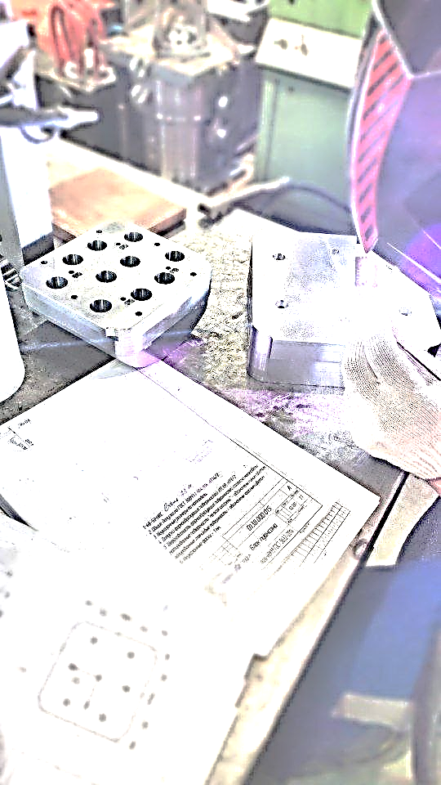
- Почти никто (из 20 опрошенных, только 2-е) не берется за изготовление технологической оснастки, т.к. загружены заказами военно-промышленного комплекса, а те, кто и готовы взять заказ – дают очень большие сроки на изготовление. Наше преимущество здесь в том, что клиенты с коммерческими заказами могут перекочевать к нам, либо в противном случае будут знать о нас.
- Не все конкуренты располагают слесарями-инструментальщиками с навыками сварщика аргонщика – это очень важный момент при ремонте пресс-форм, т.к. это влияет на стоимость ремонта и привлекательность цены. Наше преимущество в том, что у нас есть такие сотрудники с колоссальным опытом.
Таблица основных конкурентов со всеми вытекающими приложена отдельно.

Slide 15
Стратегия развития:
На начальном этапе реализации проекта планируется запуск слесарного участка для ремонта пресс-форм и штампов, что уже будет приносить прибыль, на время запуска механического участка.
После запуска в производство механического участка, оснащённого станками с ЧПУ - мы сразу приступим к изготовлению пресс-форм, т.к. инженерный состав заблаговременно подготовит всю конструкторскую, технологическую и сопроводительную документацию для бесперебойной работы цеха.
После выхода на точку безубыточности (4-й квартал 2024-го года) мы планируем приобретать Термопласт автоматы (далее ТПА), для организации литья на своем производстве, это поможет испытывать пресс-формы на работоспоспособность и на месте устранять недочеты, проводить опытные работы по литью и брать заказы на литье у сторонних компаний и на будущее размещать заказы на литьё на своей производственной площадке.

Slide 16
С увеличением количества производимой продукции в виде пресс-форм, будет и увеличиваться количество ТПА и производимой литьевой продукции, увеличение заказов на литье, которые в месяц могут приносить от 500 тыс. до 2 млн рублей с минимальными затратами на подготовку производства, т.к. литьевые машины могут работать в автономном режиме без вмешательства человека, нужен лишь наладчик, который запустит их в работу и остановит по окончанию циклов.
*** Идеей формирования и достижения конечной цели данного производства является импортозамещение в сфере изготовления автокомпонентов для иномарок, которые покинули рынок РФ. Это и будет одним из главных направлений развития производства с целью завладеть рынком в данном направлении. Вторым вектором в развитии является участие в тендерах и гос. закупках по направлению аэродинамических исследований и развития военно-промышленного комплекса РФ.***

Slide 17
Финансовая модель проекта.
Финансовая модель отображает основные затраты на старте проекта, график платежей с отсрочкой на 6 месяцев и графики движения прибыли по всем этапам.
В период реализации проекта планируем применять общую систему налогообложения.
Для реализации указанного проекта будут приобретаться легированные, конструкционные стали, поковки, квадратные и круглые заготовки, полимерные материалы и др. Эти затраты для инициатора проекта будут являться переменными материальными в течении периода реализации проекта и составят приблизительно около 30% от конечной стоимости продукции.
Предполагается, что производство и продажа продукции начнётся сразу же после ввода оборудования в эксплуатацию.
На начальном этапе работы проекта размер оборотных средств составит 35 000 000 руб. Этой величины будет достаточно, чтобы обеспечить все текущие потребности проекта в оборотных средствах. Общая сумма запрашиваемых средств 55 000 000 рублей.
Согласно финансовым расчётам, которые имеются уже в готовом бизнес-плане выход на точку безубыточности планируется уже в 4-м квартале 2024-го года, а выход на прибыль в первом квартале 2025-го года. Далее, объёмы выручки будут только расти, что принесёт хорошую прибыль и гарантию возврата заемных средств.

Slide 18
Ниже приведена таблица ценообразования выпускаемой продукции.
Продукция | Вид | Стоимость, руб.
Изготовление пресс-формы | холодноканальная | 1 500 000 р.
Изготовление пресс-формы | горячеканальная | 2 000 000 р.
Изготовление штампа | вырубной | 380 000 р.
Изготовление штампа | гибочный | 320 000 р.
Изготовление штампа | для запрессовки | 420 000 р.
Изготовление выдувных форм | Для бытовой химии, медицины | 600 000 р.
Изготовление пресс-формы | ПЭТ-форма | 1 000 000р.

Slide 19
Цены, указанные в таблице по среднему чеку рынка, на первоначальных этапах мы планируем демпинговать стоимость за оснастку ниже, чем у конкурентов на 5-10%, но не ниже себестоимости самой продукции. Основным видом дохода предприятия будет изготовление пресс-форм и штампов. Вторым видом, приносящим немалый доход является ремонт той же самой продукции, не относящейся к гарантийным случаям. Третьим видом, приносящим доход будут Инжиниринговые услуги в области проектирования, 3D-моделирования, подготовки конструкторской и сопроводительной документации.
Вид услуги | Стоимость
Текущий ремонт пресс-форм | 25 000 р.
Средний ремонт пресс-форм | 100 000 р.
Капитальный ремонт пресс-форм | 500 000 р.
Проектирование оснастки | 200 000 р.
Подготовка сопр. документации | 80 000 р.
По расчету, если за основу взять среднюю загрузку всех производственных мощностей, то в месяц планируется изготовление на сумму от 2 500 000 млн.руб. до 4 000 000 млн. руб., ремонт пресс-форм на сумму от 150 000 тыс.руб. до 350 000 тыс. руб., инжиниринговых услуг на сумму от 100 000 тыс. руб. до 200 000 тыс. руб.

